Slide 1
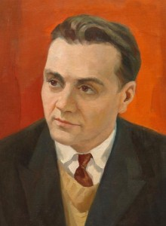
Распределительный закон умножения
«Презирай леность мысли!»
В.А. Сухомлинский.
Выполнила Столярова Людмила Александровна
МКОУ СОШ № 11
поселка Майский Узловского района Тульской области

Slide 2
Вычислите устно: 37+92+63 64+360+26 19+78+845+81+155 25∙52∙4 2∙19∙50 2∙4∙13∙5∙125 8∙67∙125 11∙16∙125 Какие свойства вам пришлось использовать при вычислениях? Для чего нам нужны законы сложения и умножения? Удвойте сумму 57+100+43 Найдите половину суммы 60+48+12 Удвойте произведение 2∙37∙25

Slide 3
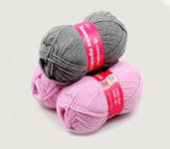
Задача: за 9 мотков шерсти заплатили на 105 рублей больше, чем за 6 мотков такой же шерсти. Сколько денег надо заплатить за шерсть для вязки пальто, если на него идет 30 мотков шерсти?

Slide 4
Жители Цветочного города попросили Знайку и Незнайку найти значение выражения: 149∙53+149∙47= Незнайка начал умножать «столбиком»: 149∙53= 149∙47= А Знайка внимательно посмотрел на пример и сразу сказал ответ. Незнайка очень удивился!

Slide 5
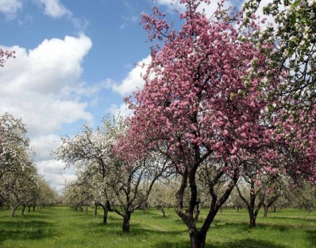
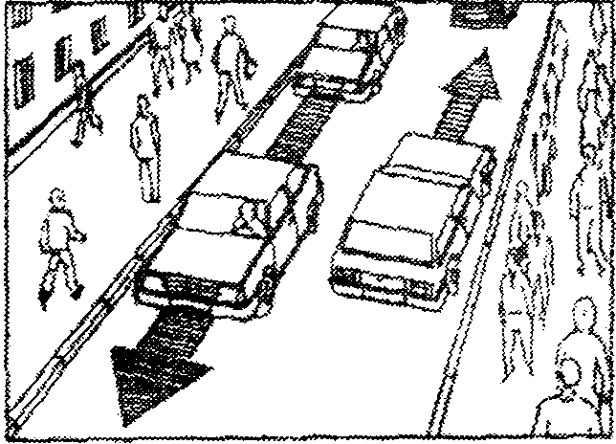
Задача №1: В саду посажены фруктовые деревья в 8 рядов. В каждом ряду посажено по 5 груш и по 7 яблонь. Сколько всего деревьев посажено в саду? Задача №2: Две автомашины одновременно выехали навстречу друг другу из двух пунктов. Скорость первой автомашины 80 км/ч, скорость второй автомашины 60 км/ч. Через 3 часа автомашины встретились. Найдите расстояние между пунктами, из которых выехали автомашины.

Slide 6
Сравните: а) первые способы решения задач; б) вторые способы решения задач; в) выражения, полученные при решении задач первым способом; г) выражения, полученные при решении задач вторым способом; д) выражения, полученные при решении задачи №1 первым и вторым способами; е) выражения, полученные при решении задачи №2 первым и вторым способами; ж) числовые значения выражений, полученные при решении задачи №1 первым и вторым способами; з) числовые значения выражений, полученные при решении задачи №2 первым и вторым способами. К каким выводам в результате сравнения вы пришли?

Slide 7
Откройте учебник на стр.85 пункт 14, прочитайте статью учебника и приготовьтесь ответить на вопросы. Какое свойство умножения выражает правило умножения суммы на число? Какое свойство умножения выражает правило умножения разности на число? Сформулируйте распределительное свойство умножения относительно сложения. Сформулируйте распределительное свойство умножения относительно вычитания. Запишите распределительное свойство умножения относительно сложения и относительно вычитания с помощью букв.

Slide 8
149∙53+149∙47= 149∙(53+47)=149∙100=14900

Slide 9
№560 а) 69∙27+31∙27=(69+31)∙27=100∙27=2700 б) 202∙87-102∙87=(202-102)∙87=100∙87=8700 в) 977∙49+49∙23=49∙(977+23)=49∙1000=49000 г) 263∙24-163∙24=(263-163)∙24=100∙24=2400 д) 438∙90-238∙90=(438-238)∙90=200∙90=18000 е) 603∙7+603∙93=603∙(7+93)=603∙100=60300

Slide 10
№3 а) (25+78)∙4=… б) 8∙(54+125)=… в) (111-36)∙7=… г) 16∙(93-18)=… д) …=47∙8+53∙8 е) …=26∙45-12∙45 ж) …∙7=12∙…+27∙… з) (15+71)∙…=…∙12+71∙… и) …∙13=23∙…-16∙… к) 63∙…=…∙51-…∙28

Slide 11
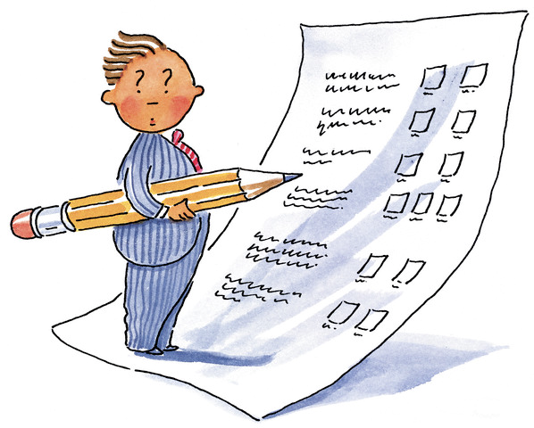
а) (25+78)∙4=25∙4+78∙4 б) 8∙(54+125)=8∙54+8∙125 в) (111-36)∙7=111∙7-36∙7 г) 16∙(93-18)=16∙93-16∙18 д) (47+53)∙8=47∙8+53∙8 е) (26-12)∙45=26∙45-12∙45 ж) (12+27)∙7=12∙7+27∙7 з) (15+71)∙12=15∙12+71∙12 и) (23-16)∙13=23∙13-16∙13 к) 63∙(51-28)=63∙51-63∙28

Slide 12
№4 Выполните действия: а) 398∙34-49∙68 б) 33∙7+37∙7+8∙21 в) 12∙17+35∙13+17∙23 г) 41∙80-25∙41+55∙29 д) 26∙18+26∙17+14∙35

Slide 13
г) 12∙17+35∙13+17∙23= 12∙17+17∙23+35∙13= (12+23)∙17+35∙13= 35∙17+35∙13= 35∙(17+13)=35∙30=1050 д) 41∙80-25∙41+55∙29= 41∙(80-25) +55∙29= 41∙55+55∙29= 55∙(41+29)= 55∙70=3850

Slide 14
№557 140∙12+180∙12=3840(г) (140+180)∙12=3840(г)
Масса одного предмета | Количество предметов | Общая масса
140 г | 12 штук | ?
180 г | 12 штук | ?

Slide 15
Задание на дом: П.14 №610, 616 Шкала: 10 -14 б. - «3» 15 - 20 б. - «4» 21 - 19 б. - «5»

Slide 16
Спасибо за урок!

